Slide 1
Digitale inclusie
5 december 2023: inspiratiedag Selab
Omgaan met de digitale noden van bezoekers en cliënten

Slide 2
Wat gaan we doen?
Uitwisselen over:
Digitale kwetsbaarheid (wat is het, hoe herken je het, hoe breng je het ter sprake)
Ondersteuning van digistarters:
Vormen van ondersteuning
Wat doe je zelf?
Waarvoor verwijs je door?
Voorbeelden uit andere regio’s

Slide 3
Veelgebruikte termen
Digihelper
Digistarter
Digipunt
Digibank
Digitale hulpvraag versus digitale leervraag

Slide 4
Wie zijn digitaal kwetsbaar?

Slide 5
Hoe herken jij digitale noden bij je cliënt of bezoeker?

Slide 6
Hoe breng jij digitale kwetsbaarheid ter sprake bij je cliënt of bezoeker?

Slide 7
Vormen van ondersteuning van digistarters

Slide 8
Ondersteuning vaardigheden van digitaal kwetsbare mensen
Individuele ondersteuning bij digitale vragen of administratie
Ondersteuning in groep
Digitale oefenkansen
…

Slide 9
Praktische ondersteuning van digitaal kwetsbare mensen
Gratis of goedkoop internet
Gratis of goedkoop (leen)toestel
…

Slide 10
Enkele voorbeelden uit andere regio’s

Slide 11
Voorbeeld digiscanners Regio Brugge
Outreachend, bij de meest kwetsbare mensen aan huis.
Lijsten worden opgesteld door het OCMW
“Scan” aan huis:
Welke materialen, vaardigheden, facturen… zijn er?
Wat verwachten de bewoners van het digitale? Welke hulp hebben ze nodig?
Met deze informatie verder aan de slag gaan met cliënten

Slide 12
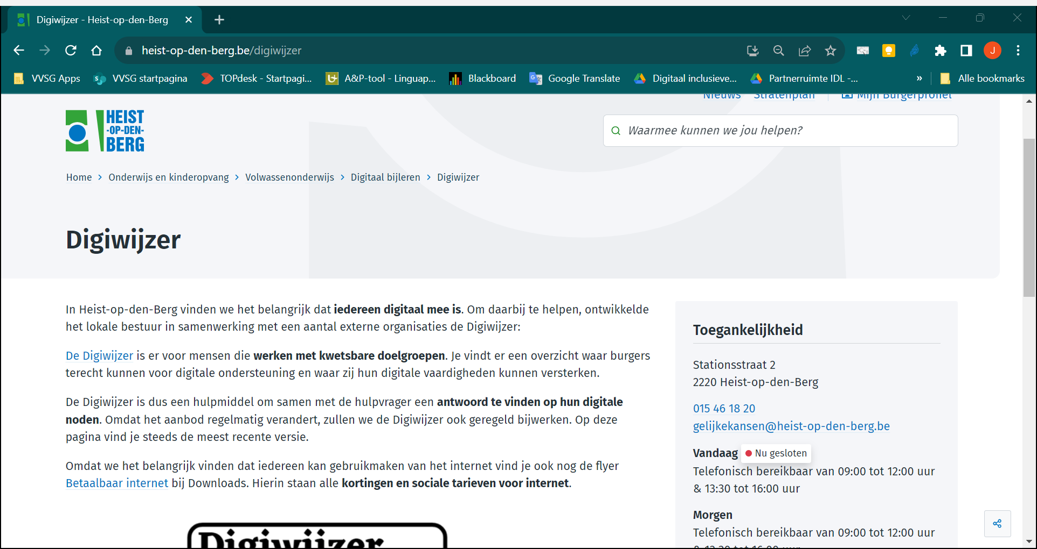
Voorbeeld Digiwijzer Heist-Op-den-Berg
https://www.heist-op-den-berg.be/file/download/d53dd67f-fbb7-43c5-bff7-3da9a2edc51a/3J0k6x61zgDctExP16mNg0b5f6YxR2TkOdD2Xyo1o3d.pdf

Slide 13
Voorbeeld: oriëntatietesten OCMW-klanten stad Antwerpen
OCMW-klanten krijgen een test van hun basisvaardigheden
In functie van doorstroom naar werk
In functie van dagelijks leven
Laptop en/of smartphone
Op basis van de oriëntatietest: advies voor volgen van cursus

Slide 14
Welke vormen van ondersteuning bied je zelf?

Slide 15
Doorverwijzing

Slide 16
Doorverwijzing
Wanneer verwijs je iemand door?
Waarvoor verwijs je door?
Naar waar verwijs je door?
Hoe stem je hierover af met partners in de regio?

Slide 17
Meten van digitale vaardigheden

Slide 18
Screening van vaardigheden
Meten van de digitale vaardigheden van cliënten:
Doen jullie dat?
Hoe doen jullie dat?
Wat daarna?

Slide 19
Materiaal voor digihelpers

Slide 20
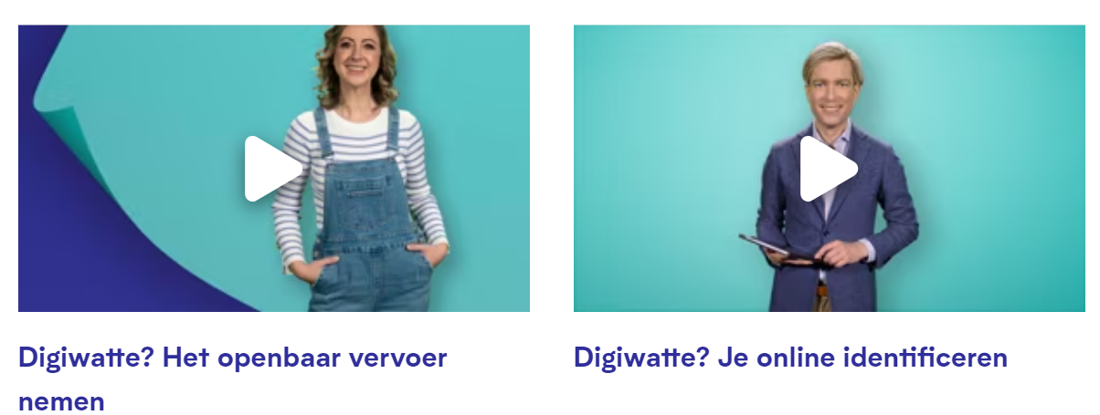
Digiwatte video’s en stappenplannen

Slide 21
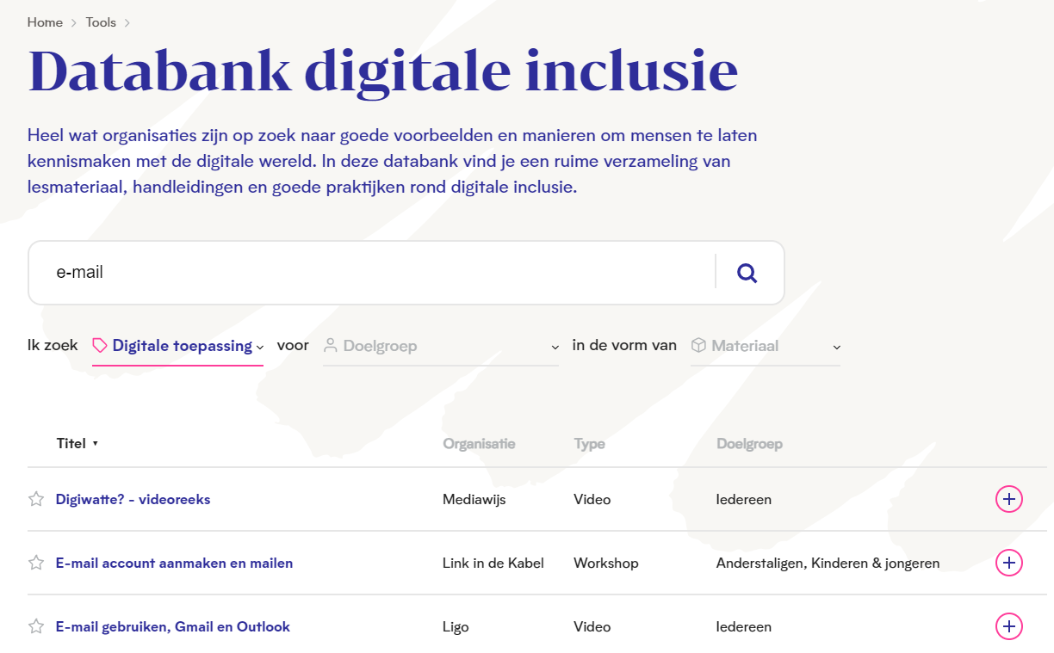

Slide 22
https://www.mediawijs.be/nl/tools

Slide 24
Opleiding voor digihelpers
Doelgroep: digihelpers, zowel vrijwilligers als betaalde krachten, zowel 1-op-1 ondersteuning als begeleiding in groep.
Inhoud:
Achtergrondinformatie over digitale inclusie
Grenzen stellen en digistarters motiveren
1-op-1 begeleiding
Groepen begeleiding (indien van toepassing)

Slide 25
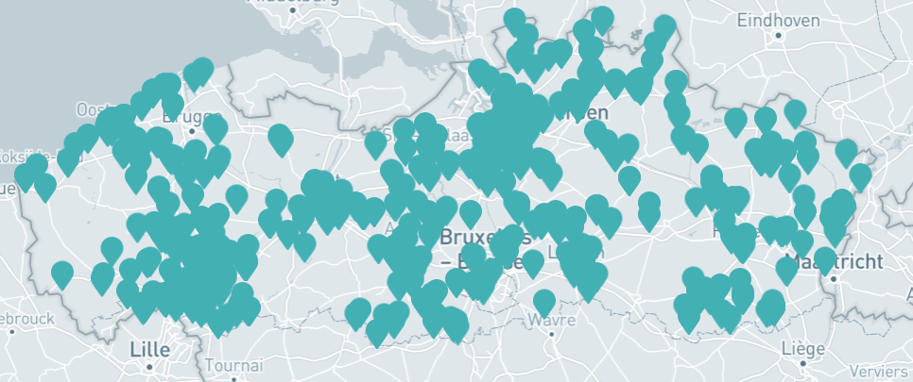
Digipunten op de kaart van de digibanken

Slide 26
Hoe zou je deze materialen kunnen inzetten?
Ken of gebruik je nog andere materialen of aanbod?

Slide 27
Opleiding digitale-inclusiecoach 2024
Voor beleidsmedewerkers van lokale besturen
7 opleidingsdagen + online leerplatform
Eindopdracht: beleidstekst + actieplan
In Brussel en in Leuven
Januari tot december 2024

Slide 28
Vragen?
Joke Van Dyck | Projectmedewerker e-inclusie
joke.vandyck@vvsg.be
0487 308 852

